Slide 1
Полёт на другую планету
Презентация для урока ИЗО в 3 классе
Автор: Танага Елена Алексеевна
Учитель начальных классов МБОУ СОШ №30
Краснодарского края Крыловского района
2012 год

Slide 2
Цели урока:
Расширение представлений о космосе, зрительном образе космоса
Развитие фантазии, творческого воображения
Формирование умения составлять композиции
Воспитание чувства гордости, восхищения подвигами русских космонавтов в освоении космоса

Slide 3
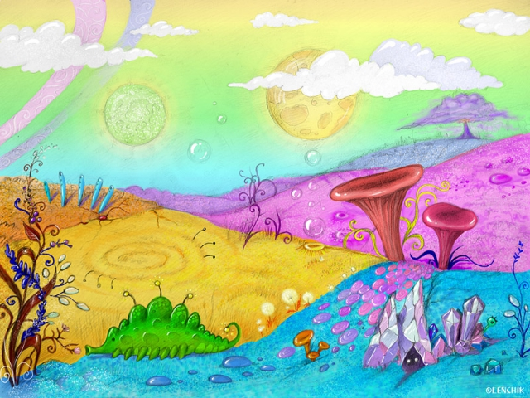
Фантастическая планета

Slide 4
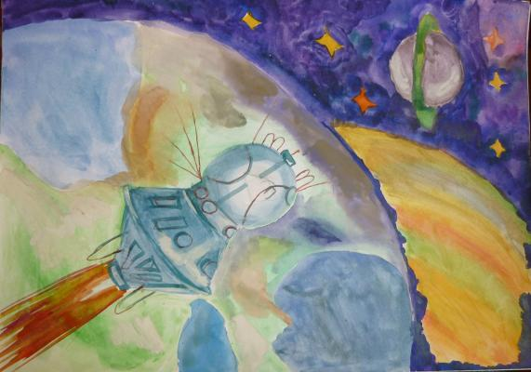
И первым из первых в ракете Советский летит человек

Slide 5
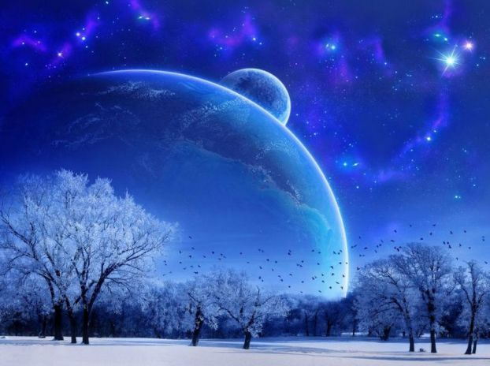
Живём мы на нашей планете в такой замечательный век

Slide 6
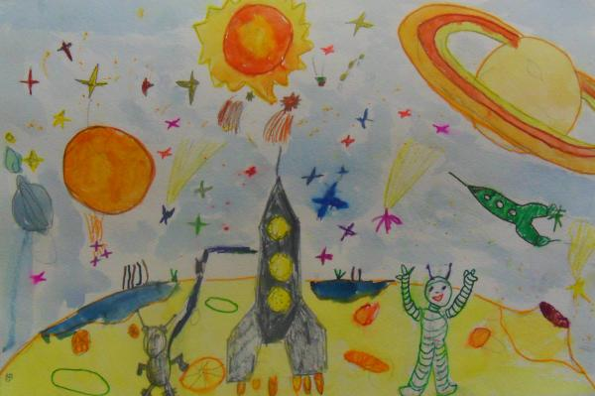
Не с целью разведки военной на сверхскоростном корабле

Slide 7
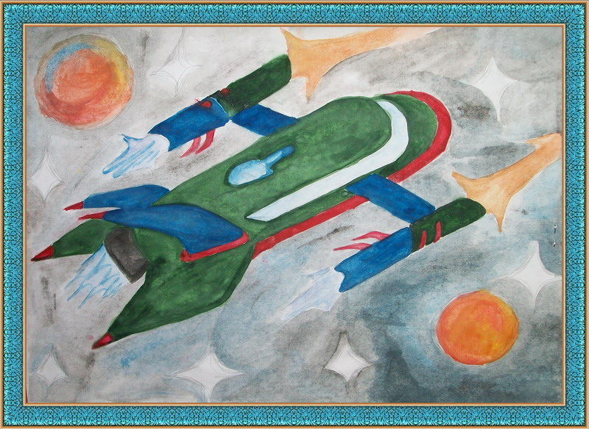
Летел он один во вселенной, Чтоб снова вернуться к земле

Slide 8
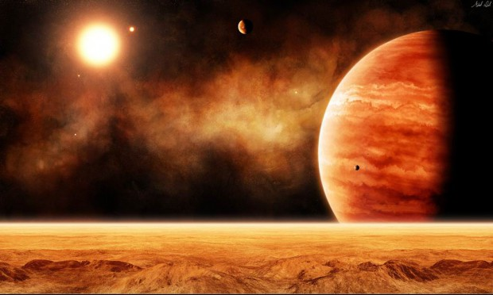
Мы знаем, а стало быть верим, Что сказкам сбываться дано,

Slide 9
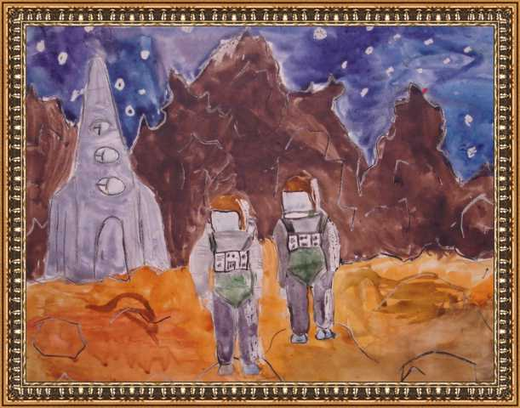
И нам побывать на Венере, Быть может ещё суждено!

Slide 10
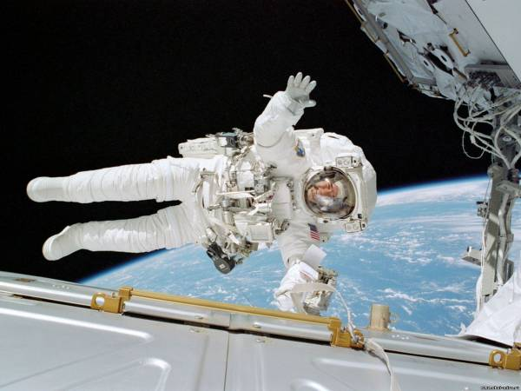
Не зря потрудились умелые руки во славу народа

Slide 11
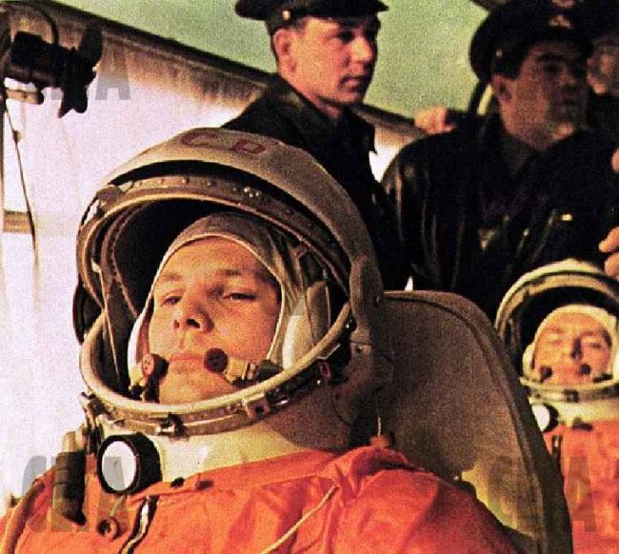
Во славу народа, во славу страны! Рабочие люди науки содружеством мирным сильны!

Slide 12
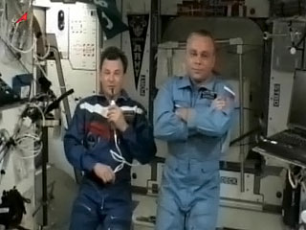
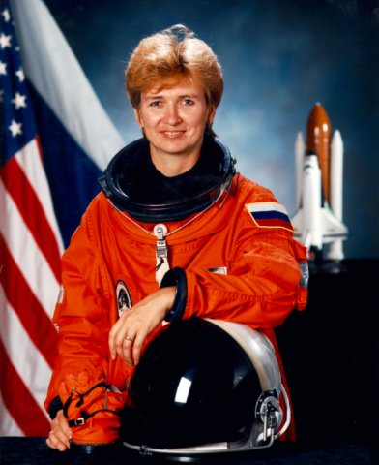
Российские космонавты Максим Сураев и Роман Романенко, которые несут вахту на МКС

Slide 13
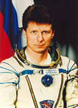
Кубанский космонавт Геннадий Падалка, работающий на борту

Slide 14
Спасибо за внимание

